Slide 1
IMT 512-4 - Seminários sobre vírus persistentes de importância em saúde pública - Imunovirologia
As origens do Aids: a fonte de uma pandêmica moderna
Jorge Casseb, Prof. Assoc
Faculdade de Medicina/Instituto de Medicina Tropical de São Paulo
Universidade de São Paulo
Setembro de 2020

Slide 2
Conceito
Os retrovírus são uma família de vírus de considerável importância médica e veterinária. • Até recentemente, muito pouco se sabia sobre as origens retrovirais profundas. •Uma nova pesquisa apóia uma origem marinha de retrovírus, ∼460–550 milhões de anos atrás. • Os eventos evolutivos que levam à origem dos retrovírus permanecem obscuros. •Uma melhor compreensão da diversidade e evolução dos Metaviridae é necessária para isso..

Slide 4
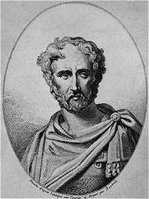
Ex Africa, semper aliquid novi
Plínio o Velho, Naturalis Historia, VIII/42
Fora de Africa, há sempre
algo de novo, 79 AD

Slide 5
O primeiro relato de Aids
MMWR 1981 Jun 5; 30(21):1-3.
Epidemiologic Notes and Reports
Pneumocystis Pneumonia --- Los Angeles
In the period October 1980-May 1981, 5 young men, all active homosexuals, were treated for biopsy-confirmed Pneumocystis carinii pneumonia at 3 different hospitals in Los Angeles, California. Two of the patients died.
All 5 patients had cytomegalovirus (CMV) and candidal mucosal infections.

Slide 6
Global summary of the AIDS epidemic  2010
Number of people living with HIV
Total
Adults
Women
Children (<15 years)
Total
Adults
Children (<15 years)
Total
Adults
Children (<15 years)
34.0 million [31.6 million–35.2 million]
30.1 million [28.4 million–31.5 million]
16.8 million [15.8 million–17.6 million]
3.4 million [3.0 million–3.8 million]
2.7 million [2.4 million–2.9 million] 2.3 million [2.1 million–2.5 million]
390 000 [340 000–450 000]
1.8 million [1.6 million–1.9 million] 1.5 million [1.4 million–1.6 million]
250 000 [220 000–290 000]
People newly infected
with HIV in 2010
AIDS deaths in 2010

Slide 7
Adults and children estimated to be living with HIV  2010
Western &
Central Europe
840 000
[770 000 – 930 000]
Eastern Europe & Central Asia
1.5 million
[1.3 million – 1.7 million]
North America
1.3 million
[1.0 million – 1.9 million]
East Asia
790 000
[580 000 – 1.1 million]
Middle East & North Africa
470 000
[350 000 – 570 000]
Caribbean
200 000
[170 000 – 220 000]
South & South-East Asia
4.0 million
[3.6 million – 4.5 million]
Latin America
1.5 million
[1.2 million – 1.7 million]
Sub-Saharan Africa
22.9 million
[21.6 million – 24.1 million]
Oceania
54 000
[48 000 – 62 000]
Total: 34.0 million [31.6 million – 35.2 million]

Slide 8
Qual foi a causa?
Aids é uma síndrome clínica caracterizada pela imunodefiência grave e infecções oportunistas
Desde 1986, Aids é causada por dois retrovírus humanos
HIV-1: pandemia mundial
HIV-2: confinada principalmente à África Ocidental
A família específica de vírus que o HIV-1 e HIV-2 pertenecem é os retroviridae

Slide 10
Retrovírus
Família retroviridae
Vírus de RNA de cadeia simples
Contêm a enzima transcriptase reversa, que permite ao RNA viral transformar-se em DNA de dupla fita, que pode por sua vez ser inserido no genoma da célula hospedeira
Várias diferentes sub-famílias e gêneros
O HIV-1 e 2 são membros do gênero lentiviridae (lentivírus ou vírus lentos)

Slide 11
Os lentivírus conhecidos infectam principalmente animais
Bovinos – bovine immunodeficiency virus
Cavalos – equine infectious anemia virus
Felinos - feline immunodeficiency virus, Puma lentivirus
Grupo ovino/caprino – caprine arthritis encephalitis virus, visna/maedi virus
Primatas – vírus da imunodeficiência símia (SIV, muitos subtipos diferentes), HIV 1 e 2

Slide 13
Onde é que o HIV 1 e HIV 2 divergem biologicamente?
Primeira linha de raciocínio:
Você parece mais com seus irmãos do que com os seus primos e mais com os seus primos de primeiro grau do que com os seus primos em segundo grau
O mesmo é verdadeiro em evolução viral: vírus estreitamente relacionados são mais semelhantes do que os vírus distantemente relacionados porque tiveram menos tempo para acumular as mutações que os tornam diferentes
Assim, quanto mais estreitamente relacionados forem os virus, mais similares as suas sequências genéticas serão
O campo é referido como filogenêtica molecular viral
No fundo , ao procurar vírus que são semelhantes ao HIV você vai descobrir como eles originalmente divergiram

Slide 14
O que árvore filogenética do HIV parece?
Há quatro subtipos diferentes do HIV-1 (Grupos M, N, O, P)
HIV-1 mais se assemelha subtipos de SIV encontrado em chimpanzés e gorilas
Há varios subtipos do HIV-2
HIV-2 mais assemelha subtipos de SIV encontrado em mangabeys fuliginosos

Slide 15
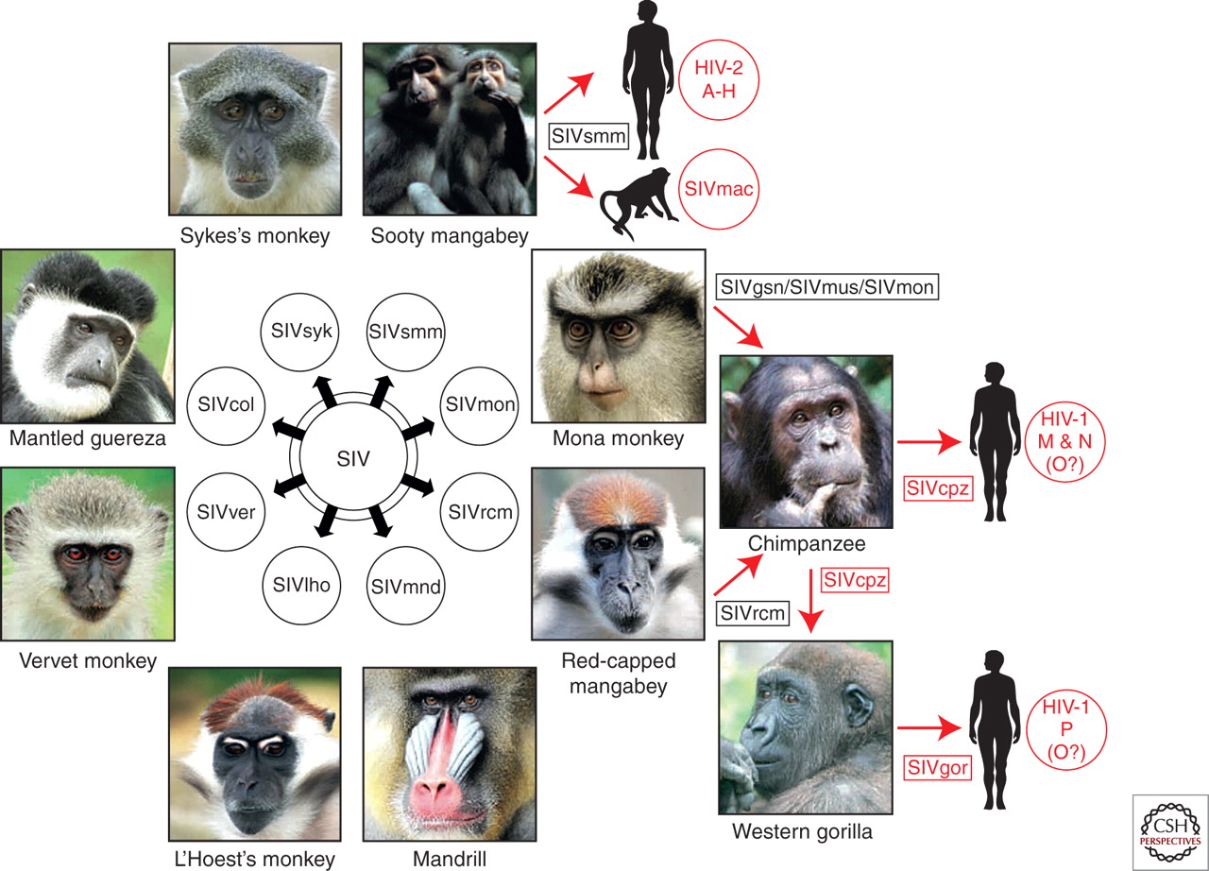
Origins of human AIDS viruses.
Paul M. Sharp, and Beatrice H. Hahn Cold Spring Harb Perspect Med 2011;1:a006841
©2011 by Cold Spring Harbor Laboratory Press
Notes:
Origins of human AIDS viruses. Old World monkeys are naturally infected with more than 40 different lentiviruses, termed simian immunodeficiency viruses (SIVs) with a suffix to denote their primate species of origin (e.g., SIVsmm from sooty mangabeys). Several of these SIVs have crossed the species barrier to great apes and humans, generating new pathogens (see text for details). Known examples of cross-species transmissions, as well as the resulting viruses, are highlighted in red.

Slide 16
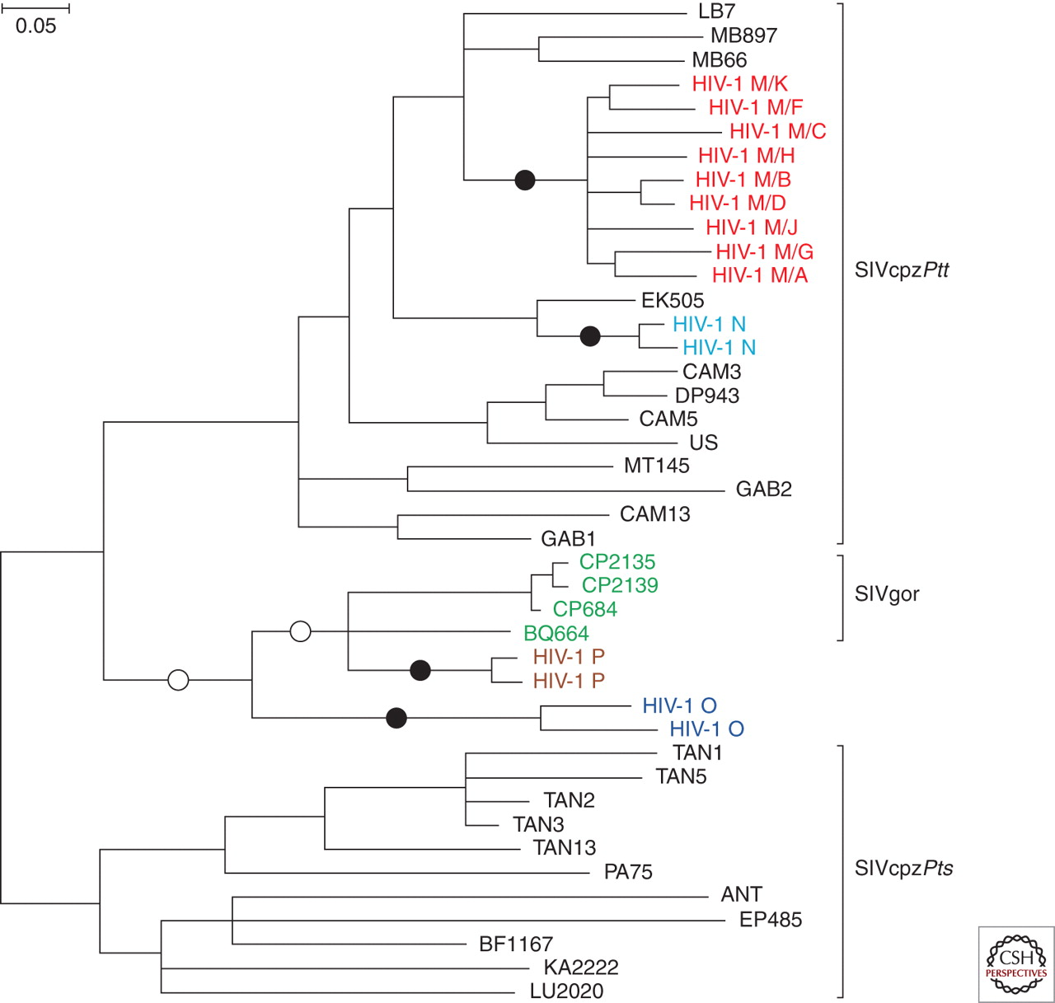
HIV-1 origins.
Paul M. Sharp, and Beatrice H. Hahn Cold Spring Harb Perspect Med 2011;1:a006841
©2011 by Cold Spring Harbor Laboratory Press
Notes:
HIV-1 origins. The phylogenetic relationships of representative SIVcpz, HIV-1, and SIVgor strains are shown for a region of the viral pol gene (HIV-1/HXB2 coordinates 3887–4778). SIVcpz and SIVgor sequences are shown in black and green, respectively. The four groups of HIV-1, each of which represents an independent cross-species transmission, are shown in different colors. Black circles indicate the four branches where cross-species transmission-to-humans has occurred. White circles indicate two possible alternative branches on which chimpanzee-to-gorilla transmission occurred. Brackets at the right denote SIVcpz from P. t. troglodytes (SIVcpzPtt) and P. t. schweinfurthii (SIVcpzPts), respectively. The phylogenetic tree was estimated using maximum likelihood methods (Guindon and Gascuel 2003). The scale bar represents 0.05 nucleotide substitutions per site.

Slide 17
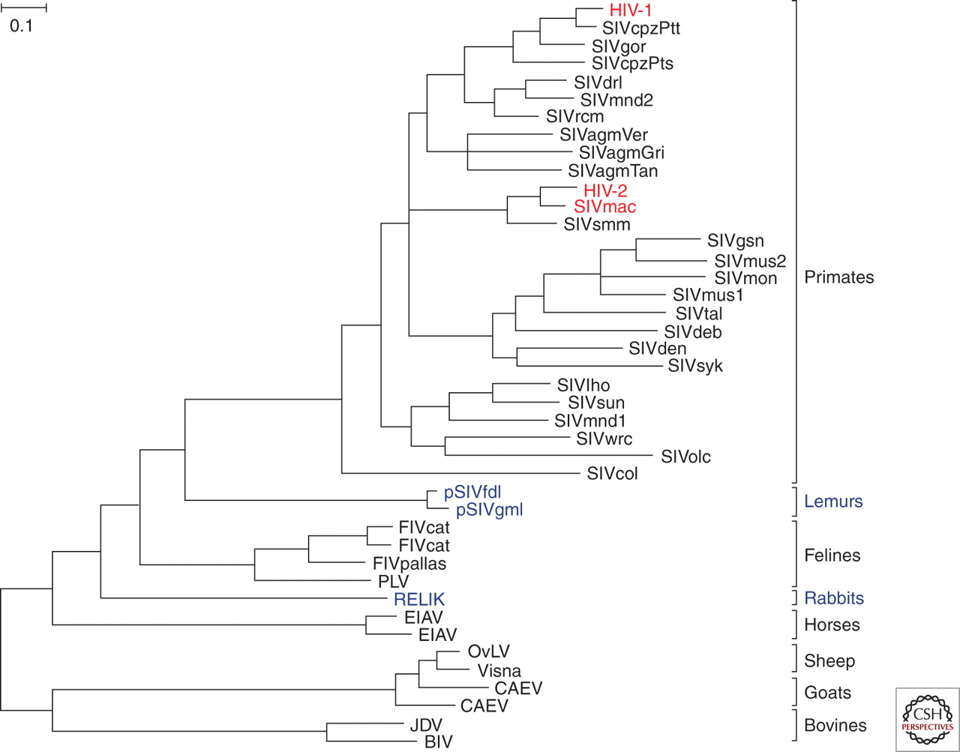
Phylogeny of lentiviruses.
Paul M. Sharp, and Beatrice H. Hahn Cold Spring Harb Perspect Med 2011;1:a006841
©2011 by Cold Spring Harbor Laboratory Press
Notes:
Phylogeny of lentiviruses. The evolutionary relationships among Pol sequences (∼ 770 amino acids) derived from various mammalian lentiviruses; host species are indicated at the right. Exogenous viruses are depicted in black, with HIV-1, HIV-2, and SIVmac highlighted in red; endogenous viruses are shown in purple. The phylogenetic tree was estimated using maximum likelihood methods (Guindon and Gascuel 2003). The scale bar represents 0.10 amino acid replacements per site.

Slide 18
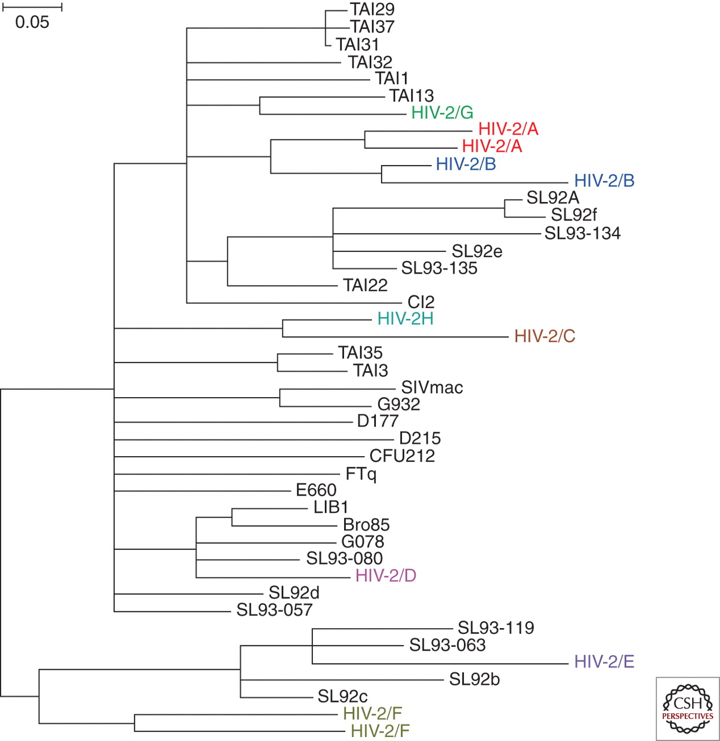
HIV-2 origins.
Paul M. Sharp, and Beatrice H. Hahn Cold Spring Harb Perspect Med 2011;1:a006841
©2011 by Cold Spring Harbor Laboratory Press
Notes:
HIV-2 origins. The phylogenetic relationships of representative SIVsmm and HIV-2 strains are shown for a region of the viral gag gene (SIVmac239 coordinates 1191–1921). SIVsmm and SIVmac are shown in black; the eight groups of HIV-2, each of which represents an independent cross-species transmission, are shown in different colors. The phylogenetic tree was estimated using maximum likelihood methods (Guindon and Gascuel 2003). The scale bar represents 0.05 nucleotide substitutions per site.

Slide 19
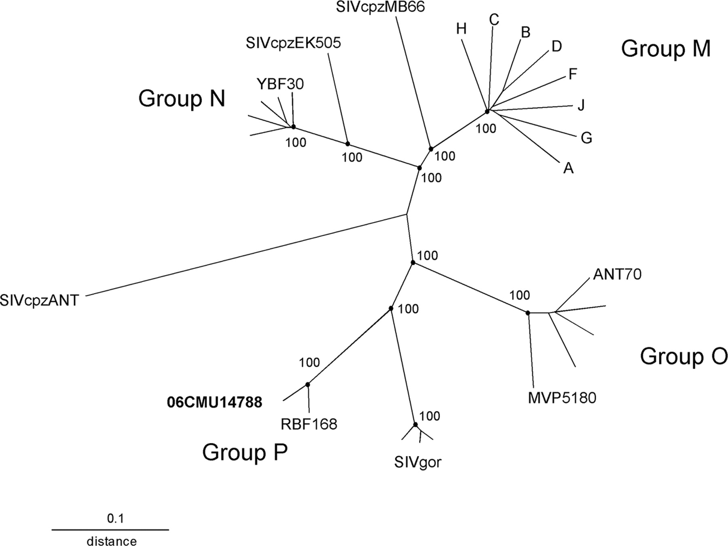
Phylogenetic tree derived from nucleotide alignment of genome sequences.
Vallari A et al. J. Virol. 2011;85:1403-1407
Notes:
Phylogenetic tree derived from nucleotide alignment of genome sequences. HIV-1 group M is represented by single sequences for each subtype A through H; group N and group O are each represented by 5 sequences, with isolates YBF30, ANT70, and MVP5180 indicated, and SIVgor is represented by 3 sequences, CP684, CP2135, and CP2139. The alignment consisted of 7,509 nucleotides after gaps were stripped. Reproducibilities of key nodes are shown as percentages.

Slide 20
Então SIV e HIV são primos. Onde nossos primos vivem?

Slide 21
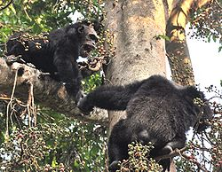
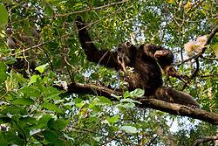

Slide 22
Existem quatro subtipos de chimpanzés comuns (Pan troglodytes)

Slide 23
Faixas de chimpanzés e gorilas se sobrepõem na Central, mas não da África Ocidental

Slide 24
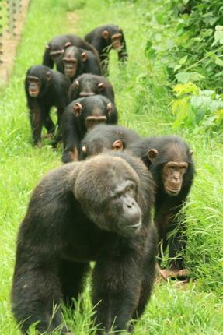
Vamos olhar mais de perto os subtipos de SIV dos chimpanzés e gorilas e quão perto eles estão relacionados a HIV-1
Hospedeiro P. troglodytes troglodytes
Hospedeiro Gorilla gorilla (Gorila de planície ocidental)
Hospedeiro P. troglodytes schweinfurthii

Slide 25
O que podemos concluir?
As seqüências genéticas de SIV_{cpz} and SIV_{gor} são quase idênticos aos dos quatro grupos de HIV-1
Cada um deles representa um evento de transmissão diferente, que resultou em quatro diferentes estirpes de SIV infectar quatro (ou mais) diferentes seres humanos
Grupos M e N vieram de P. troglodytes troglodytes
Grupos O e P vieram de gorilas de planície ocidental
SIV_{sm} cruzou pelo menos oito vezes a partir de mangabeys fuliginosos para humanos e foi transmitido de humanos para humanos como o HIV-2 (vamos deixar a história do HIV-2 para outro dia)

Slide 26
De onde o HIV-1 vem, geograficamente?
Segunda linha de raciocínio:
Quanto mais tempo a sua família tem permanecido em um determinado lugar, mais parentes distantes você vai ter (que vão querer dinheiro, sem dúvida, e parecem diferente de vôce)
Vírus parecem diferentes por causa de mutações
Os vírus sofrem mutações em certos taxas constantes
Quanto mais mutações um vírus acumular, mais diferente ele vai parecer dos seus antepassados
Assim, quanto maior for a proximidade de um subtipo específico, mais subtipos haverá e maior divergencia de subtipos existirá
Portanto, onde você encontra a maior diversidade é onde o vírus tenha permanecido mais tempo

Slide 27
Diversidade viral
Vamos olhar apenas no Grupo M, o subtipo que causou a pandemia de HIV
Grupo M diversificou em 11 subgrupos separados e numerosas formas recombinantes
Grupos N e P são muito raros; Grupo O é mais ou menos limitado a Camarões

Slide 28
Diversidade geográfica de HIV-1 por subtipo e pais, África, 2003
A maior diversidade de subtipos do grupo M é na África Central na faixa de P. troglodytes troglodytes

Slide 29
O que sabemos?
HIV-1 Group M está mais estreitamente relacionado com SIV do chimpanzé
A faixa de Pan troglodytes troglodytes é estreita e gira em torno de Gabão, Guiné Equatorial e partes de Camarões, a República Centro Africano e a República do Congo
A sua faixa gira em torno com a do G. gorilla (fonte de Grupos O e P)
A maior diversidade de subtipos de HIV-1 é na África Central
Esses fatos sugerem um evento de cruzamento de espécies em que um humano foi infectado SIV_{cpz} dentro da faixa de P. troglodytes troglodytes

Slide 30
O que mais sabemos?
Há amostras de patologia do Congo belga de 1959 e 1960, que foram positivas para o HIV-1 grupo M
Nenhum traço do HIV em outras partes da África antes dos anos 1980 (Nairobi, em profissionais do sexo em 1980-81)
Os primeiros casos europeus todos ligados para o Congo ou Zaire (Noruega, 1976; cirurgião dinamarquês trabalhando no Zaire, em 1975; piloto canadense que caiu e recebeu sangue no noroeste do Zaire, em 1976)
Alguns casos no Hospital Universitário no Zaire ao fim de decada de 1960 e ao início de decada de 1970
Esta e outras evidências sugerem fortemente que o HIV-1 grupo M divergiram de SIV_{cpz} na África Central

Slide 31
O argumento decisivo
Keele e colegas desenvolveram métodos não-invasivos para testes de urina e fezes de chimpanzés selvagens para os subtipos de SIV
SIV é generalizada entre os chimpanzés selvagens
Prevalência de até 30% em algumas tropas
Não SIV em P. t. verus ou P. t. ellioti
Estirpes diferem geograficamente por causa de rios, etc.
Isolado de uma tropa um SIV essencialmente idêntico ao ancestral vírus de Grupo M
Chimpanzés que deu origem à pandemia pelo HIV-1 grupo M são do canto extremo sudeste de Camarões, em uma área ladeada pelos rios Ngoko (ou Dja) e Sangha

Slide 32
A origem de Aids ou pelo menos HIV-1 Grupo M (P. troglodytes troglodytes tropa MB)
Grupo N também pode ser localizado para tropa EK

Slide 34
Rio Ngoko, fronteira de Camarões e Congo

Slide 35
Quando ocorreu o cruzando?
Existem técnicas computacionais para estimar quando dois genomas virais divergiram entre si (relógio molecular)
Baseadas na extrapolação de sequências de amostras de diferentes épocas
O isolado de Kinshasa de 1959 é o HIV-1 mais antigo
Baseado nestes métodos, cientistas dos Laboratórios Nacionais de Los Alamos calcularam que o Grupo M de HIV1 e SIV_{cpz} divergiram em 1921 (95% intervalo de confianza, 1908-1933)

Slide 37
Como foi o cruzando? Resposta mais provável é abate de carne de animais selvagens (bushmeat)

Slide 38
Um mercado de bushmeat

Slide 39
Existe alguma prova de que os caçadores de primatas pegam vírus transmitidos por via sanguïnea?
Mouniga-Ondémé e coleagas testieram 78 caçadores do Gabão para a infecção com o vírus símio espumoso (SFV), um retrovírus não-patogênico e distantemente relacionado ao SIV e o HIV
Todos tinham histórias de terem sido mordidos ou arranhados por primatas não-humanos
19 (24%) tiveram evidência da infecção com SFV
Assim, as actividades associadas com a caça de primatas pode levar a transmissão entre espécies de retrovírus

Slide 40
Tempo para um pergunta rápida… De que país é esta bandeira?

Slide 41
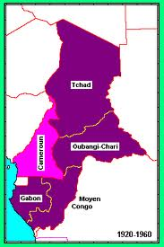
Afrique équatoriale française
Cinco territórios
Moyen Congo
Gabon
Oubanggui-Chari
Tchad
Cameroun français (após a transferência da Alemanha ao fim da primeira guerra mundial)
A capital era Brazzaville (localizado direitamente em frente do rio Congo de Léopoldville)
Primeiro território africano a aliar com França Livre na segunda guerra mundial

Slide 42
Por que 1921 e não antes e por que ele se disseminou?
Que condições sociais levaram à disseminação do HIV-1 depois de cruzar para populações humanas?
É tudo questão de tempo
Caçadores no original África Equatorial Francesa não tinham permissão para usar armas de fogo e eles caçavam os chimpanzés e gorilas com arcos e flechas e redes (caçavam-nos com tudo)
Desde que foi tão difícil, poucos homens caçavam, e aqueles eram na maioria pigmeus
Infecções humanas podem ter ocorrido, mas não se espalhavam

Slide 43
Por que 1921 e não antes e por que ele se disseminou?
Em Camarões, no entanto, por causa de seu status como um mandato da Liga das Nações, as leis e regulamentos que regem as armas de fogo para os nativos eram diferentes do que o resto da AEF
Mais homens caçavam os chimpanzés e gorilas
Mais chance de contato de sangue com sangue

Slide 44
Por que 1921 e não antes e por que ele se disseminou?
Todos os caminhos ribeirinhos levam a Brazzaville e Léopoldville (hoje Kinshasa)
Mais antigas divergência de Grupo M parece ter ocorrido e em torno de Léopoldville

Slide 47
Fatores sociais na Congo colonial tardio
Urbanização em torno de centros administrativos coloniais
Força de trabalho móvel: principalmente do sexo masculino para construir ferrovias, portos e infra-estrutura e de trabalho em plantações
Rompimento de estrutura tribal e os costumes
Alta razão masculina:feminina nas cidades e especialmente em campos de trabalho com a prostituição informal (mulheres livres, njumba)

Slide 48
Evento de amplificação #1
Chémin de Fer Congo-Océan (CFCO)
Linha férrea construída pelo governo colonial francês de Brazzaville para Pointe-Noire na costa atlântica
Objetivo era evitar a dependência da ferrovia belga de Léopoldville para Matadi, na costa do Congo
Construção foi contínua de 1921 a 1934
510 km de comprimento
92 pontes ou viadutos
12 túneis (o mais longo 1,5 km)
Construção foi contínua 1921-1934
Trecho mais difícil foi a de 100 km através da floresta Mayombe (máximo de eleavação 1067 m)

Slide 49
Chémin de Fer Congo-Océan

Slide 51
Chémin de Fer Congo-Océan
Força de trabalho, até 127.250 homens, foi importada de todo AEF para atuar como trabalho forçado
Condições descritas como subhumanas
15.000-23.000 mortes durante projeito (10 vezes maior do que quando a ferrovia belga foi construída)
Mortalidade por 496 mil em 1926, 454 em 1927 e 384 em 1928

Slide 52
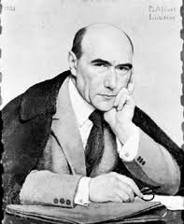
Chémin de Fer Congo-Océan
Enorme escândalo revelado através
o livro Voyage au Congo por André
Gide (Nobel de literatura de 1947)
Os salários aumentaram e
mulheres foram permitidas em
campos de trabalho, resultando em surtos enormes de doenças sexualmente transmissíveis
Foram os 50 pacientes com Cachexie de Mayombe, descritos por Léon Pales no Instituto Pasteur em Brazzaville em 1938 e caracteriza-se por diarréia crônica e perda de peso, os primeiros casos clínicos de AIDS?

Slide 53
Evento de amplificação #2
Há muito que se reconheceu que os vírus transmitidos pela via sanguïnea podem ser transmitida inadvertidamente em grande escala através de programas de saúde pública
Hepatite C em Egito a partir de terapia preventiva injetável para esquistossomose, >35% dos egípcios nascido antes de 1965 estão infectadas com hepatite C
Surtos de HIV em hospitais na União Soviética, Líbia e Roménia por causa da reutilização de agulhas e tubulação endovenosa

Slide 54
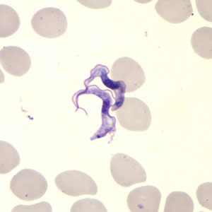
Campanhas de saúde pública em AEF
Profilaxia e tratamento da doença do sono Africano (tripanossomíase)
Mais de 500.000 injeções por ano a partir de 1930 a 1950
Eliminação de treponematosse endêmica
Quase 700.000 doses administradas em 1952, metade por via endovenosa

Slide 55
Programas para o tratamento de doenças tropicais endêmicas, AEF, 1920-1960
Tripanossomíase (doença de sono)
Treponematosse endêmica
Para mais sobre as campagnas francesas contra doenças tropicais, ver http://www.creuse-jamot.org/html/1931-1935.html

Slide 56
Mas as conseqüências de repetidas injeções com agulhas e seringas esterilizadas inadequadamente foram altas
Prevalência de hepatite C por ano de nascimento, Camarões

Slide 57
Drogas por via intramuscular e endovenosa pós a segunda guerra mundial
Quinina intravenosa emergiu da segunda guerra mundial como uma potente droga para o tratamento da malária
Estreptomicina intramuscular para a tuberculose
Penicilina para gonorréia e sífilis

Slide 58
Mudança do caráter do trabalho sexual no Congo colonial tardio
Propagação de doenças sexualmente transmissíveis nas principais cidades coloniais: Brazzaville e Léopoldville
Mudança do caráter do trabalho sexual com muito mais mulheres com >1.000 parceiros por ano no fim de década de 1950 e com a independência, ao início de década de 1960, aumentando R₀ para infecções sexualmente transmissíveis

Slide 59
Mudança do caráter do trabalho sexual no Congo colonial tardio
Mais problemática foi a utilização de drogas injectáveis ​​(e, portanto, a probabilidade de exposição a uma agulha ou seringa esterilizada inadequamente) para o tratamento de doenças sexualmente transmissíveis na Dispensaire Antivénérien de la Croix-Rouge de Leopoldville
Literalmente milhares de pacientes com sífilis e gonorréia (que facilitam a transmissão sexual do HIV-1) foram tratados anualmente
Tempestade perfeita de transmissão sexual e parenteral pelo início dos anos 1960
Coincidente com o crescimento rápido da população em (agora) Kinshasa e trabalho sexual generalizada em escala industrial
Independência em 1960 e importação de gerentes de nível médio e professores do Haiti

Slide 60
Colocando tudo junto...
Grupo M de HIV-1 (geneticamente idêntico a SIV_{cpz}) foi transmitida para um caçador ou cozinheiro em aproximadamente 1921 em Camarões sudeste como resultado do abate de um chimpanzé infectado
SIV_{cpz} causadou uma infecção de humanos que podería ser transmitida de pessoa para pessoa
Pequena escala de transmissão local através de campanhas de erradicação contra doença do sono e treponematosse endêmica
Um ou alguns homens infectados migraram para Brazzaville, provavelmente recrutado para o trabalho forçado para CFCO

Slide 61
Colocando tudo junto...
Uma ou mais transmissão do HIV-1 a uma profissional do sexo ou disseminação para outros trabalhadores em campos de trabalho através de agulhas e seringas contaminadas - agora temos em torno de 100 infectados (final dos anos 1920s e início de 1930s)
Alguns destes trabalhadores voltaram para Brazzaville e Léopoldville onde infectaram sexualmente mulheres livres e por via sanguïnea homens e mulheres através de uma injeção para doenças sexualmente transmissíveis)
Leopoldville crescia rapidamente (de 16.000 em 1921 para 240.000 em 1960), com mais homens do que mulheres e crianças (agora 10 milhões -- a maior cidade francófona do mundo)

Slide 62
Colocando tudo junto...
O número de casos permanece em cerca de 100 por 2-3 décadas
Grande aumento no trabalho sexual na década de 1960, após a independência, levou a transmissão sexual generalizada, provavelmente auxiliado por injecções não esterilizadas em centros de tratamento de DST
Fundador vírus introduzidos em Ruanda, Burundi, Quênia e Haiti (tipo B) no início da decâda de 1970

Slide 63
Quais são as lições para aprendizado?
Primeiro, um novo cruzamento vai acontecer de novo
Maior risco será de patógenos que podem se disseminar de humanos para humanos por transmissão por via aérea ou gotículas
A gripe é o agente patogénico mais provável
Alerta precoce é a chave para identificar e controlar a disseminação de um agente novo
Lições da SARS
É critico continuar e aumentar nossa capacidade para vigilância global para identificar precocemente a emergência ou re-emergência de agentes de significância de saúde pública ambos para humanos e animais

Slide 64
Para mais informações:
Jacques Pépin, M.D., M.Sc., Université de Sherbrooke

